Slide 1


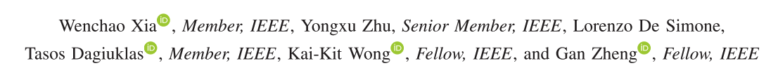
Multiagent Collaborative Learning for UAV
Enabled Wireless Networks
-- IEEE JOURNAL ON SELECTED AREAS IN COMMUNICATIONS,
VOL. 40, NO. 9, SEPTEMBER 2022
汇报人：郭志琦
日期：2023.10. 11
知行合一、经世致用
自强不息 厚德载物
自强不息 厚德载物
Tsinghua University of China
Central South University

Slide 2
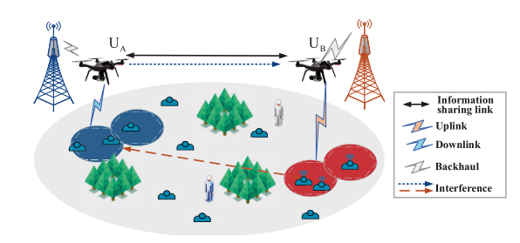
Abstract
01
使用两个无人机，实现无线边缘网络。
无人机A：转发下行链路信号到分布在一个区域的用户终端（UT）；
无人机B：收集上行链路数据。
考虑到UT的活动概率和两个UAV的服务队列，推导出上行链路和下行链路传输的条件平均可达速率，以及它们的下限。
开发了一种新的多智能体Q学习（MA-QL）算法，通过优化无人机的轨迹和发射功率，以最大限度地提高能源效率。
知行合一、经世致用
自强不息 厚德载物
自强不息 厚德载物
Tsinghua University of China
Central South University

Slide 3
Introduction
02
边缘网络中的移动设备和数据流量将在未来几年内呈指数级增长，为了满足这些需求，为边缘网络提供全息覆盖，需要开发动态的、可扩展的、自组织的网络。
无人机支持的无线通信
在UAV多用户通信系统中，联合优化UAV高度和天线波束宽度。
基于随机几何工具的分析框架，评估存在干扰的3DUAV网络的性能，其使用二项式点过程来模拟UAV的空间分布。
用随机分析来表征空中基站（UAV）的覆盖概率。
无人机网络的能源效率
通过优化UAV收集传感器数据的轨迹来最大化能量效率。
多频带异构UAV网络的下行链路传输，研究了UAV的有效覆盖半径和能量高效的无线电资源管理方案。
强化学习（RL）增强无人机网络
基于自适应联邦RL的干扰攻击防御策略。
使用深度RL算法来计算最优轨迹。
使用多智能体RL算法通过预定义的UAV轨迹实现下行链路网络中的最大吞吐量。
知行合一、经世致用
自强不息 厚德载物
自强不息 厚德载物
Tsinghua University of China
Central South University
Notes:
动态的、可扩展的和自组织的网络
由于无人机的物理限制，如电池寿命短，很难依赖单一无人机。因此，在许多应用中，需要两个或多个UAV彼此协作以完成复杂的任务

Slide 4
Introduction
02
Motivation：
上行链路
下行链路
通信能耗
推进能耗
Contributions：
研究了一种无线通信系统，考虑到通信相关的能耗和推进能耗，联合优化上行链路和下行链路的能量效率。
考虑一个边缘网络，其中两个无人机相互合作，分别负责下行链路和上行链路传输。推导了上行链路和下行链路传输的条件平均可达速率及其下限。
引入排队论将上下行业务建模为两个队列，得到了无人机的平均悬停时间。考虑通信相关的能源和推进能源消耗，制定了一个能源效率最大化的问题。
两个无人机合作采取行动，通过共享他们的状态信息，开发了一种新的MA-QL算法，以最大限度地提高整个网络的能源效率。
知行合一、经世致用
自强不息 厚德载物
自强不息 厚德载物
Tsinghua University of China
Central South University
Notes:
仅针对上行链路场景研究了能量效率，未考虑加速能耗
现有文献解决了UAV辅助无线网络的下行链路或上行链路传输，但没有同时考虑，并且也没有现实的能耗模型。

Slide 5






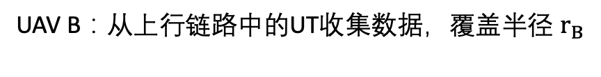

System model
03
MBS
UT
UAV A：下行链路传输，覆盖半径 $r_{A}$，
子区域
索引
UAV B：从上行链路中的UT收集数据，覆盖半径 $r_{B}$
子区域
索引
知行合一、经世致用
自强不息 厚德载物
自强不息 厚德载物
Tsinghua University of China
Central South University
Notes:
由于距离远，在宏基站（MBS）和UT之间没有直接通信链路可用，因此作为中继器工作的两个UAV在MBS之间行进以帮助信息传输。

Slide 6








System model
03
LoS
UA到UT u的信噪比
UAV
NLoS
UT
UAV Ui和UT u之间的平均路径损耗
上行链路信号的活动干扰
UT u和ΦB中UT之间的平均距离
可实现的速率
知行合一、经世致用
自强不息 厚德载物
自强不息 厚德载物
Tsinghua University of China
Central South University
Notes:
当UA向UT u发送下行链路信号时，同时发送其上行链路信号的活动UT将对UT u造成小区间干扰。我们将这些发送上行链路信号的活动UT收集到集合ΦB中。然后，来自ΦB的小区间干扰Intdl由下式给出： UT u和ΦB中UT之间的平均距离

Slide 7










System model
03
进入目标子区域之前
$$L_{i}^{0}，i∈\left\{A，B\right\}$$
UB处的UT u的接收信噪比
悬停
UT生成新的服务请求
来自UA的活动干扰
到达率：泊松分布（ $v_{i}$）
UA和UB之间的距离
平均服务时间：
可实现的速率
$U_{i}$的平均悬停时间
知行合一、经世致用
自强不息 厚德载物
自强不息 厚德载物
Tsinghua University of China
Central South University
Notes:
两个无人机一个接一个地服务于它们各自的子区域，并且在进入目标子区域之前，我们假设在目标子区域中已经有L0 i，i ∈{A，B} UT等待服务。在目标子区域上的悬停时间期间，从UT生成新的服务请求，并且我们将新到达的服务请求建模为队列。
到达率服从参数为νi的泊松分布，服务时间服从参数为μi的指数分布。

Slide 8
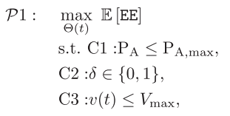




Problem Formulation
04
机械相关能耗：
桨叶剖面功率+寄生功率+诱导功率
动能
通信相关能耗：
UA和UB的轨迹的子区域序列
悬停相关能耗：
知行合一、经世致用
自强不息 厚德载物
自强不息 厚德载物
Tsinghua University of China
Central South University
Notes:
EKin i是动能的变化，与初始速度和最终速度相关；旋翼无人机，克服由于飞行器在空中的运动而引起的寄生摩擦阻力所需的分量，在产生升力以保持飞机在空中时，需要克服产生的诱导阻力。叶型功率和寄生功率均随飞行速度v的增大而增大，而诱导功率随飞行速度v的增大而减小
ci ∈ [1，2，…，5]是取决于UAV重量、空气密度和旋翼盘面积的建模参数

Slide 9

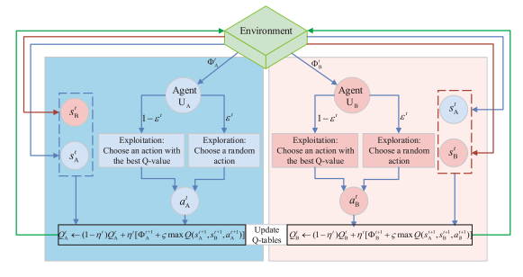



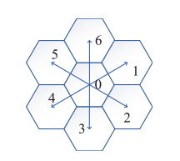





Proposed Solution
05
MA-QL algorithm
$$U_{A }U_{B }$$
离散化
知行合一、经世致用
自强不息 厚德载物
自强不息 厚德载物
Tsinghua University of China
Central South University
Notes:
第一个值表示当前位置（即，子区域ki），并且第二值表示可实现的SINR值
最大化下行链路/上行链路传输的平均可实现速率，最大化活动UT的覆盖区域，以及最小化能量消耗
Kiρt i −Gt i可以被认为是有效增量覆盖率，它对实际值增加了一个惩罚。
对学习率和学习因子等参数进行了改进

Slide 10
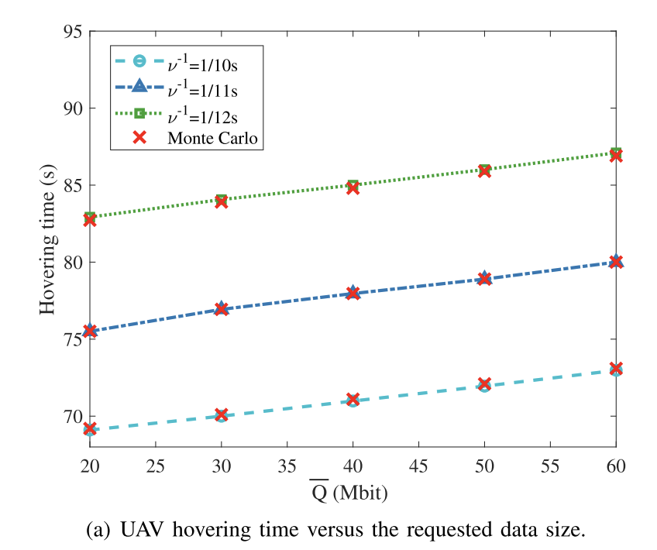
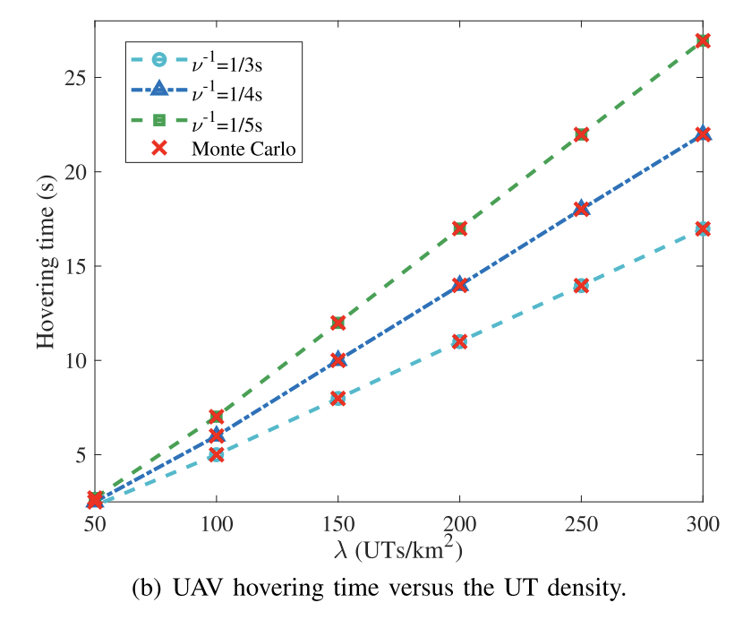
Simulation Results
06
知行合一、经世致用
自强不息 厚德载物
自强不息 厚德载物
Tsinghua University of China
Central South University

Slide 11
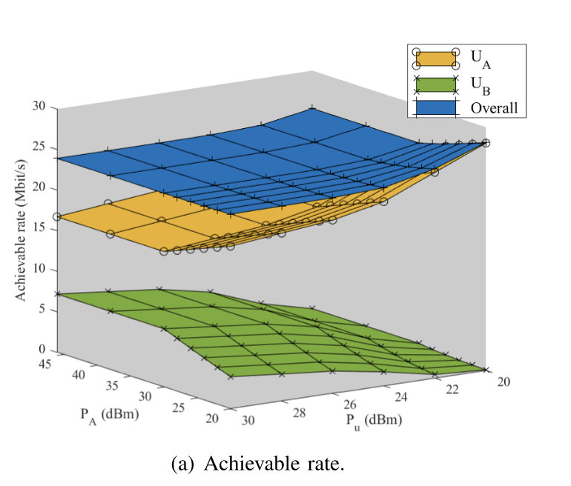
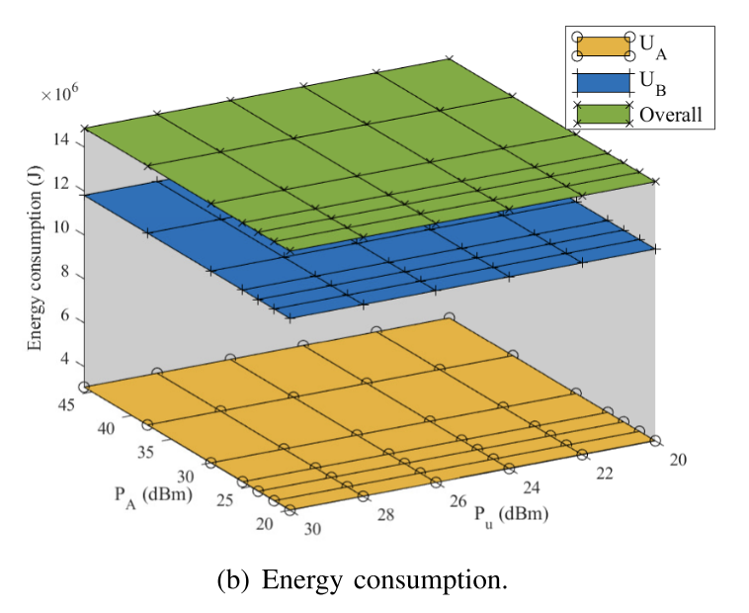
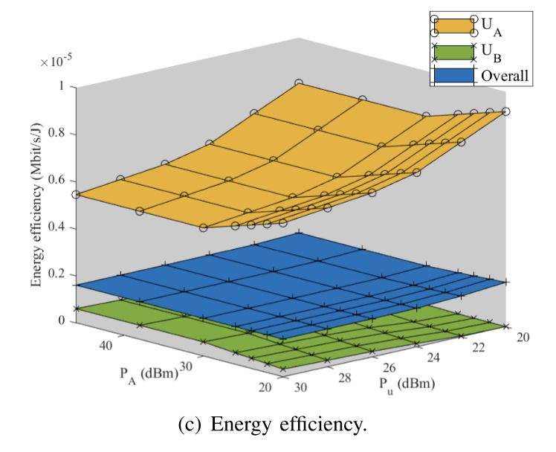
Simulation Results
06
知行合一、经世致用
自强不息 厚德载物
自强不息 厚德载物
Tsinghua University of China
Central South University
Notes:
总体的减少是由于上行链路-下行链路干扰的增加。

Slide 12
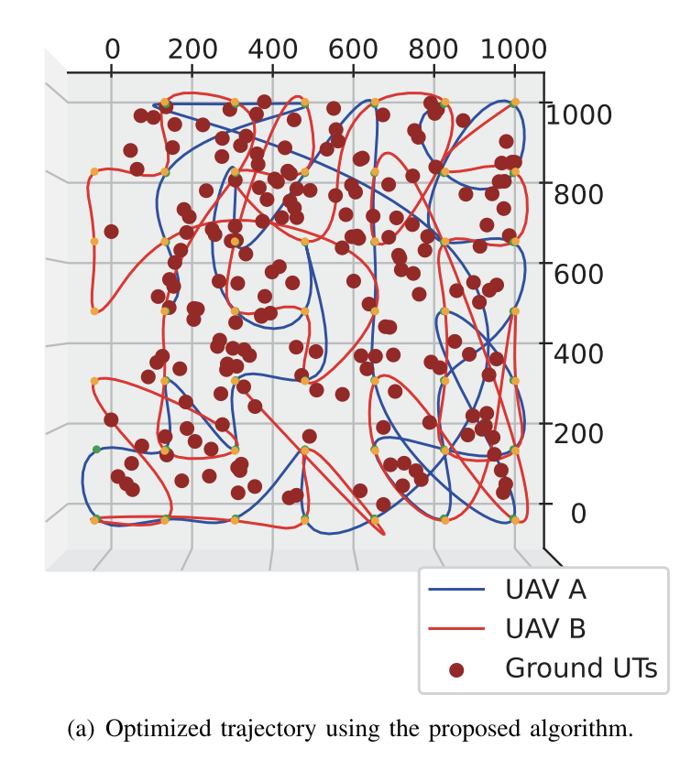
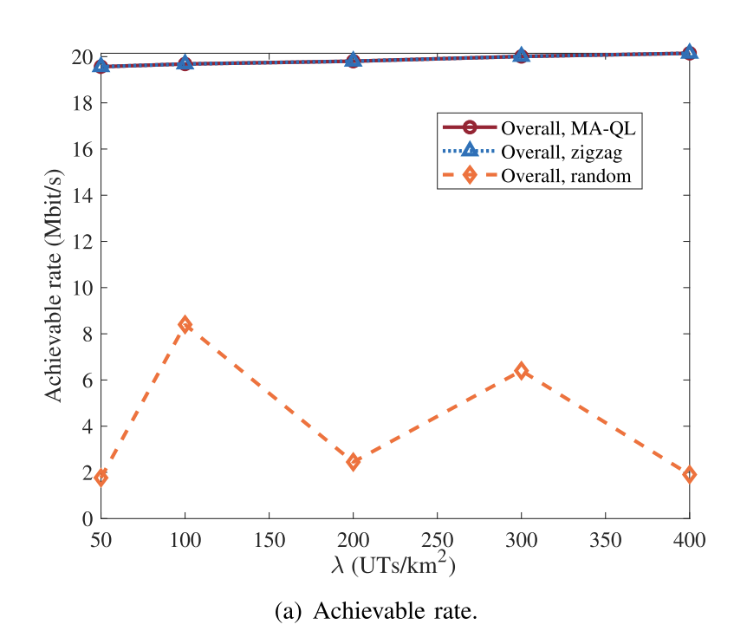
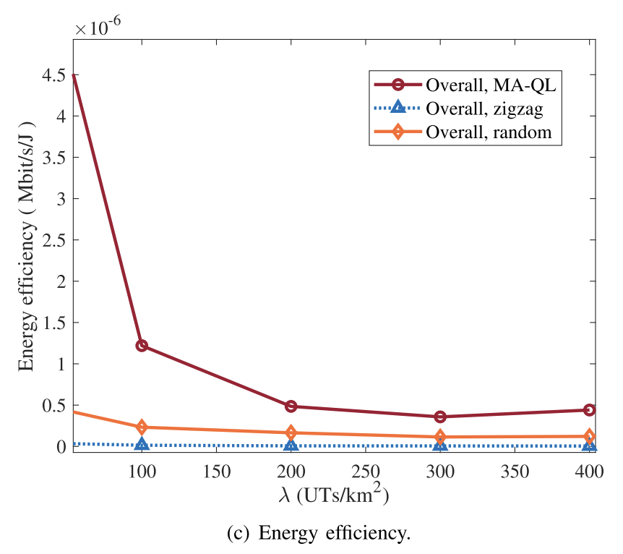
Simulation Results
06
知行合一、经世致用
自强不息 厚德载物
自强不息 厚德载物
Tsinghua University of China
Central South University

